Slide 1
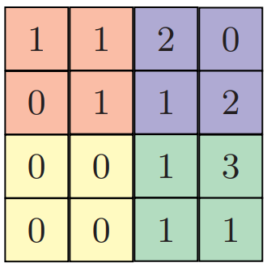
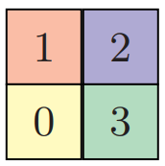
3/4
5/4
最大池化
平均池化
2

Slide 2
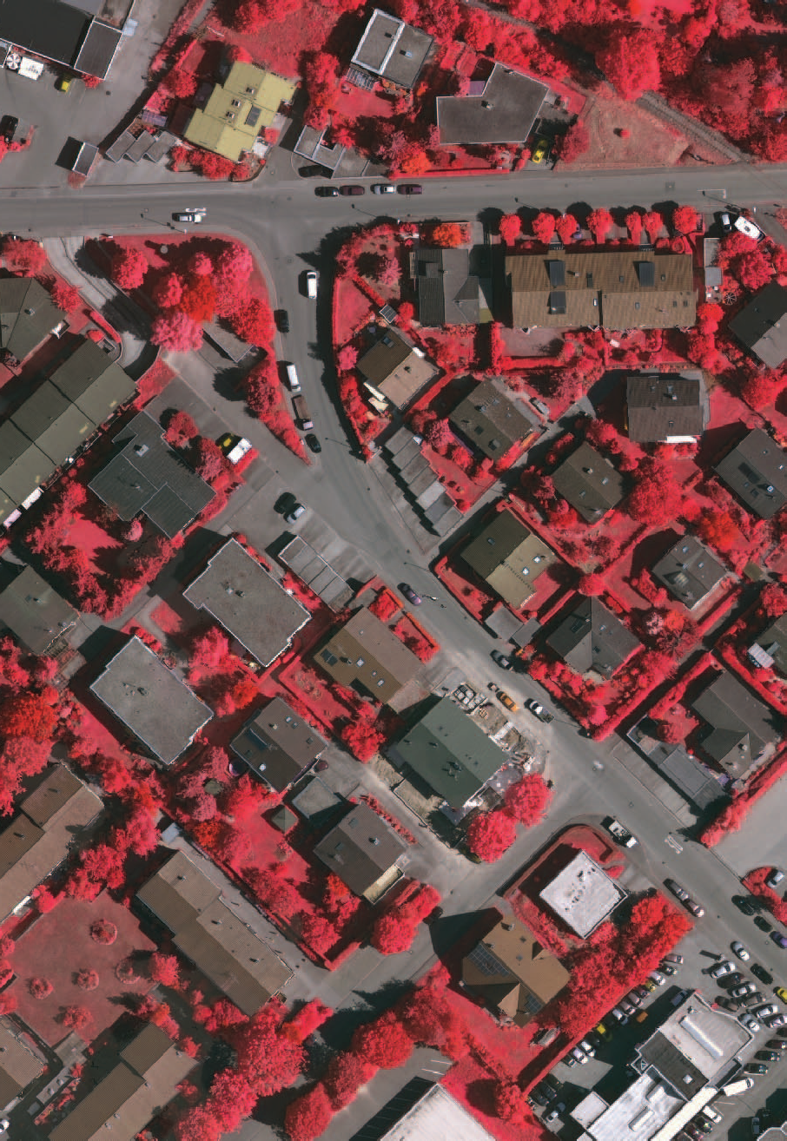
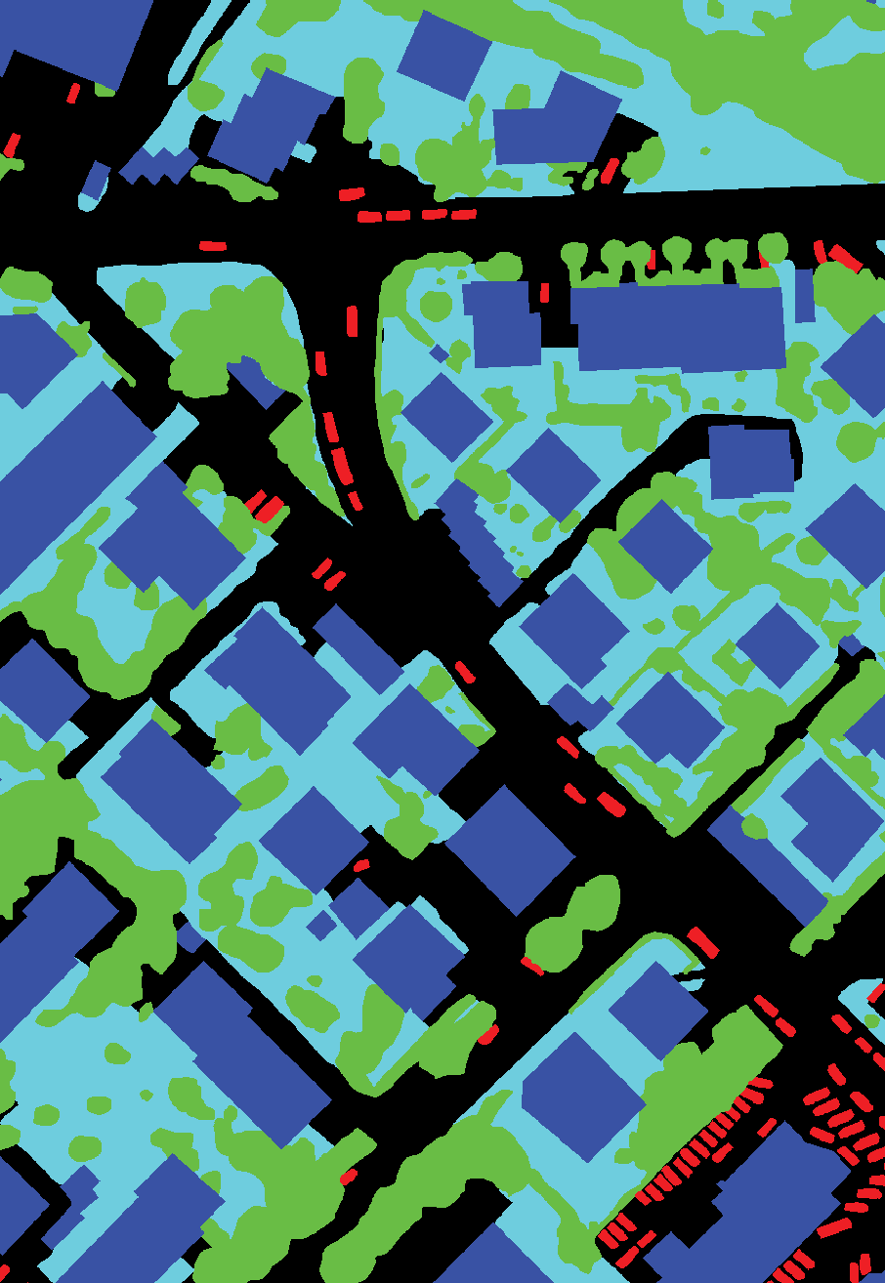
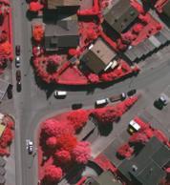

Slide 5
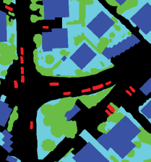
conv1
‘卷积化’
224*224*3
pool1
pool2
conv3
conv4
pool3
pool4
conv5
pool5
conv6
deconv
deconv
输入图像
crop
crop
‘Skip’连接
‘Prediction’
‘反卷积’
输出分割图

Slide 6
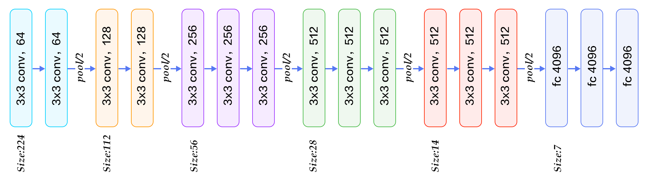
Vgg 16

